Slide 1
㕁㟰㰡 㘒㬥㭺㦶
§6.1 㘒㬥㭺㦶㔻㙔㡾
§6.2 㘒㬥㭺㦶㔻㜴㑗㪜㩗
§6.3 㖻㦺㫫㫝㭺㦶
䍤
䈻
㺖
§6.4 㛔㙀㒮㕃㙽㨞㙈㒼㔻㘒㬥㭺㦶
䍤
䈻
㺖

Slide 2




§6.1 㘒㬥㭺㦶㔻㙔㡾
㑗㰡㛜㒦㛔㙹㔻㜖㔱㟀㮈㛼㗅㑍㙽㨞㐂㩛㒁㧂㮐䃻䅾㶽
㝀㫧㙽㨞㔻㛔㙹㭺㦶㩛㱩㐆
㛒㩁㕟㧤㐂 㣛㠩㦚㔻䆏㫫㚑㰯㤞㮾㜈㭺㦶 㚇㐂
䍤
䈻
㺖
㯹 㣛㠩㦚㔻㫑㔟㔯㗁㧌㞲㨀㡑㑍㚁 ?
㑗㫛㜐㛜㧲㫓㘪㒬㟦㙀㰇㑙㐁㜶㧼㧔䂇㭐㬩㰽㜖㐇㟀㔩㟜
㕟㞡㻸㱁㱧㑍㚁㐂㥣㚇㰇㒬㔭㨞㔻㛔㙹㭶㮮㐂㰍㚇䉙㒬
䍤
䈻
㺖
㘒㬥㭺㦶㔻㙔㡾㐆

Slide 3
§6.1 㘒㬥㭺㦶㔻㙔㡾
㭎㐃㧼㧔䂇㭐㬩㰽㜖
㖎㐃㔭㨞㔻㛔㙹㭶㮮
㦘㐃㘒㬥㭺㦶
䍤
䈻
㺖
䍤
䈻
㺖

Slide 4











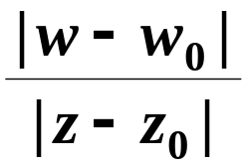
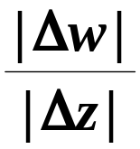
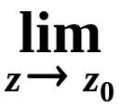
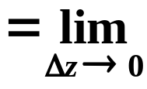







㭎㐃㧼㧔䂇㭐㬩㰽㜖
㥟㩅㐂㘴 㔷㔻䆏㫫
㜈
㭺㦶㚇㐂
㑍㒼㞲㘴 㔷㔻䆏㫫
㝳㭖㝿㒬㐂䆏㫫㒟㧼㧔㚋㬩㰽㐆
1. 㧼㧔䂇
䍤
䈻
㺖
㔩㮮䶫䶬
㓊
(平均伸缩率)
㪈䆏㫫 㜈 㭺㦶㚇
㯹 㔷㔻㧼㧔䂇 㐆
䍤
䈻
㺖

Slide 5





㭎㐃㧼㧔䂇㭐㬩㰽㜖
㤰㫫
㥟㩅㐂㘴 㔷㔻䆏㫫 㜈
㭺㦶㚇㐂
㑍㒼㞲㘴 㔷㔻䆏㫫
㝳㭖㝿㒬㐂䆏㫫㒟㧼㧔㚋㬩㰽㐆
2. 㬩㰽㜖
䍤
䈻
㺖
㔩㮮䶫䶬
㓊
㤰㫫
㪈䆏㫫 㜈 㭺㦶㚇
㯹 㔷㔻㬩㰽㜖㐆
䍤
䈻
㺖
㱁㟦㙀㰇㑙㔩㟜㕟㞡㻸㞲䆏㫫㜈㭺㦶㚇㔻㛠㑫㑍㚁㩛㱩㐆
㔭㨞㔻㛔㙹㭶㮮

Slide 6


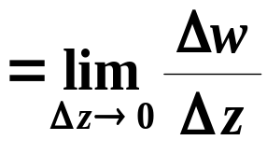
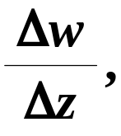

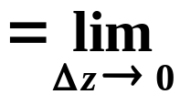

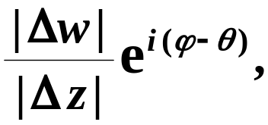
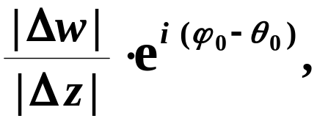
㖎㐃㔭㨞㔻㛔㙹㭶㮮
㤰㫫
㧞㙽㨞 㯹㤞㮾 D 㡲㝀㫧㐂
㤂
㖻㫧䶪䶫
䍤
䈻
㺖
㮂
㤰㫫
㭼
䍤
䈻
㺖

Slide 7



㖎㐃㔭㨞㔻㛔㙹㭶㮮
㤰㫫
㧞㙽㨞 㯹㤞㮾 D 㡲㝀㫧㐂
㤂
㖻㫧䶪䶫
䍤
䈻
㺖
㤰㫫
1. 㔭㨞㔻㛔㙹㭶㮮
㭐䆏㫫㪒㘔
㪈䆏㫫 㯹 㔷㔻㧼㧔䂇㐆
䍤
䈻
㺖
㭐䆏㫫㪒㘔
㪈䆏㫫 㯹 㔷㔻㬩㰽㜖㐆
㐿㑍㫝

Slide 8









㖎㐃㔭㨞㔻㛔㙹㭶㮮
2. 㧼㧔䂇㐿㑍㫝
㤰㫫
㔫㮺㥷㙹㭎㩍㜈㘴 㔷㔻䆏㫫㐂
㤆㧼㧔䂇㛚㪈
3. 㬩㰽㜖㐿㑍㫝
㔫㮺㥷㙹㭎㩍㜈㘴 㔷㔻䆏㫫㐂
䍤
䈻
㺖
㤰㫫
㤆㬩㰽㜖㛚㪈
㜶
䍤
䈻
㺖

Slide 9






㖎㐃㔭㨞㔻㛔㙹㭶㮮
2. 㧼㧔䂇㐿㑍㫝
㤰㫫
㔫㮺㥷㙹㭎㩍㜈㘴 㔷㔻䆏㫫㐂
㤆㧼㧔䂇㛚㪈
3. 㬩㰽㜖㐿㑍㫝
㔫㮺㥷㙹㭎㩍㜈㘴 㔷㔻䆏㫫㐂
䍤
䈻
㺖
㤰㫫
㤆㬩㰽㜖㛚㪈
4. 㑅㜖㫝
㮂
䍤
䈻
㺖
㜶 㑅㶠㞲㟦㩍䆏㫫㔻㛆㜖㔻㔧㫛㭐㗉㫗㐿㑍㐆
㘒㬥㭺㦶

Slide 10



㦘㐃㘒㬥㭺㦶
1. 㕁㭎㟊㑅㜖㭺㦶
㔩㮮䶫䶬
㥧㙽㨞 㯹㤞㮾 D 㡲㠝㱣㐅
P 120
(1) 㑅㜖㫝㐁㑅㔧㫛 , 㑅㗉㫗㐇㐄
定义
6.1
(2) 㧼㧔䂇㐿㑍㫝㐂
部分
㯱㓊㙽㨞 㪈㤞㮾 D 㡲㔻
䍤
䈻
㺖
㕁㭎㟊㑅㜖㭺㦶㐆
㜊㟖䶣䶤
㜊㟖䶣䶤
㥧㙽㨞 㯹㤞㮾 D 㡲㝀㫧㐂
P 121
㤂
㯱㙽㨞 㪈
䍤
䈻
㺖
定理
6.1
㤞㮾 D 㡲㔻㕁㭎㟊㑅㜖㭺㦶㐆

Slide 11
㦘㐃㘒㬥㭺㦶
1. 㕁㭎㟊㑅㜖㭺㦶
2. 㕁㖎㟊㑅㜖㭺㦶
㔩㮮䶫䶬
㥧㙽㨞 㯹㤞㮾 D 㡲㠝㱣㐅
P 120
(1) 㡦㑅㶠㟦㩍䆏㫫㔻㛆㜖㔻
定义
6.1
㔧㫛㐿㑍㐂㕙㗉㫗㫩㖿㐄
䍤
䈻
㺖
部分
(2) 㧼㧔䂇㐿㑍㫝㐂
㯱㓊㙽㨞 㪈㤞㮾 D 㡲㔻
㕁㖎㟊㑅㜖㭺㦶㐆
䍤
䈻
㺖

Slide 12



㦘㐃㘒㬥㭺㦶
1. 㕁㭎㟊㑅㜖㭺㦶
2. 㕁㖎㟊㑅㜖㭺㦶
3. 㘒㬥㭺㦶
㔩㮮䶫䶬
㥧㙽㨞 㪈㤞㮾 D 㡲㔻㕁㭎㟊㑅㜖㭺㦶㐂
且当
P 121
㧀㐂
㯱㓊 㪈㤞㮾 D 㡲
䍤
䈻
㺖
定义
6.2
㔻㘒㬥㭺㦶㐆
㩛㔷䶯䶰䶱
㮐㤴㙽㨞 㚕㑓㬃㧂㭎㭎㭺㦶㐁㜶㦪㗉㔣㯫㐇㔻㐆
㮂㓆㐂㩇㔻㡨㭺㦶㭔㧂㘒㬥㭺㦶㐆
䍤
䈻
㺖
㐁㑅㜖㭺㦶㔻㟀㠋?㐇
㝌㞶

Slide 13







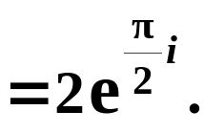










㤴㙽㨞 㖻㒁㯹 㚋 㓲㔻㔭㨞㯫㐂
㞶䶅䶆䶇
㑑㧤㠗㤆㛔㙹㭶㮮㐆
P 120 例 6.1 㫏㘠
㙽㨞 㯹㗅㣛㠩㦚㓲㓲㝀㫧㐂㤂
㝀䶣䶤䶥
(1) 㯹 㔷㐂
㭨㓆㐂㭺㦶 㯹 㓲㔻
䍤
䈻
㺖
㧼㧔䂇㐿㑍㐂㤂㛒㭼㑅㜖㫝㐆
㤆㧼㧔䂇㪈 2㐂
㬩㰽㜖㪈
(2) 㯹 㔷㐂
䍤
䈻
㺖
㭨㓆㐂㭺㦶 㯹 㓲
㐿㛒㭼㑅㜖㫝㐆

Slide 14

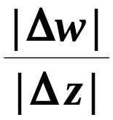
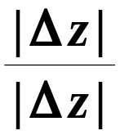
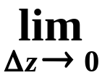



㙽㨞 㧂㗃㪈㘒㬥㭺㦶 ?
㞶䵹䵺䵻
P 121 例 6.2
(1)
㝀䶅䶆䶇
㧲㫓㞅㓪㭎㫉㩇㔻㧼㧔䂇㐆
㭨㓆㐂㩇㛒㭼㧼㧔䂇㐿㑍㫝㐆
(2)
䍤
䈻
㺖
㤆㓄㞅㓪㭎㫉㩇㔻㑅㜖㫝㐆
㘰㙽㨞㡦㑅㶠㟦㩍䆏㫫㔻㛆㜖
㔻㔧㫛㐿㑍㐂㕙㗉㫗㫩㖿㐆
䍤
䈻
㺖
(3) 㮂㓆㝳㜒㐂㙽㨞 㧂㕁㖎㟊㑅㜖㭺㦶㐆

Slide 15






㙽㨞 㧂㗃㪈㘒㬥㭺㦶 ?
㞶䵼䵽䵾
P 121 例 6.3
(1) 㮂㮺 㯹㗅㣛㠩㦚㓲㓲㝀㫧㐂
㝀䵧䵨䵩
㤂
㭨㓆㐂㯹㱑㙀㗅㣛㠩㦚㐂㩇㧂㕁㭎㟊㑅㜖㭺㦶㐆
(2) 㤌
㯱㭼
㝳㜒㐂㩇㐿㧂㦪㗉㔣㯫㔻㐂
䍤
䈻
㺖
㭨㓆㐂㯹㱑㙀㗅㣛㠩㦚㐂㩇㐿㧂㘒㬥㭺㦶㐆
(3) 㥟㘢㛈㞅㟔㤞㮾
㯱㩇㯹㤞㮾 D 㡲㧂㦪㗉㔣㯫㔻㐂
䍤
䈻
㺖
㭨㓆㐂㯹㤞㮾 D 㡲㐂㩇㧂㘒㬥㭺㦶㐆

Slide 16

䍤
䈻
㺖
䍤
䈻
㺖
……
放松一下吧 !

Slide 17
附：保角映射的来历
1777 年
欧拉(Euler)就曾遇到过所谓的保角映射，他把
这种映射称为小范围里的相似映射。
1779 年
拉格朗日(Lagrange)创建了从旋转曲面到平面上
的保角映射理论。
䍤
䈻
㺖
1788 年
保角映射这一术语最早出现在俄罗斯科学院院士
舒别尔特( )的制图学著作中。
1822 年
高斯( Gauss )创建了由复变函数出发的一般的保
䍤
䈻
㺖
角映射理论。

Slide 18
附：保角映射的来历
1851 年
黎曼(Riemann)首次发表了关于任意的单连域都
可以映射到(单位)圆域的定理。
、
此后，许瓦兹(Schwarz) 哈纳克(Harnack)
以及庞加莱(Poincare)等人曾多次试图给出
䍤
䈻
㺖
黎曼定理的严格证明。
1900 年
才由奥斯古德(Osgood)获得成功，给出黎曼定理
的严格证明。
䍤
䈻
㺖
(返回)

Slide 19
䍤
䈻
㺖
䍤
䈻
㺖
……
放松一下吧 !

